Slide 1
第1讲
原子结构 核外电子排布原理

Slide 2
复习目标
1.了解元素、核素和同位素的含义。
2.了解原子的构成，了解原子序数、核电荷数、质子数、中子数、核外电子数以
及它们之间的关系。
3.了解原子核外电子的运动状态、能级分布和排布原理，能正确书写1～36号元
素原子核外电子、价电子的排布式和轨道表示式。
4.了解电子在原子轨道之间的跃迁及其简单应用。

Slide 3
考点一
考点二
真题演练
明确考向
课时精练
原子结构 核素 同位素
构造原理 核外电子排布表示方法
内容索引

Slide 4
<
>
原子结构 核素 同位素

Slide 5
归纳整合
夯实必备知识
1.原子构成
(1)构成微粒及作用
核素
元素
化学

Slide 6
(2)微粒间的数量关系
中子
质子
①阳离子的核外电子数＝ －所带电荷数。
②阴离子的核外电子数＝ ＋所带电荷数。
质子数
质子数

Slide 7
(3)微粒符号周围数字代表的信息
质量数
质子数

Slide 8
2.元素、核素、同位素
(1)元素、核素、同位素的概念及关系
质子数
质子
中子
质子
中子

Slide 9
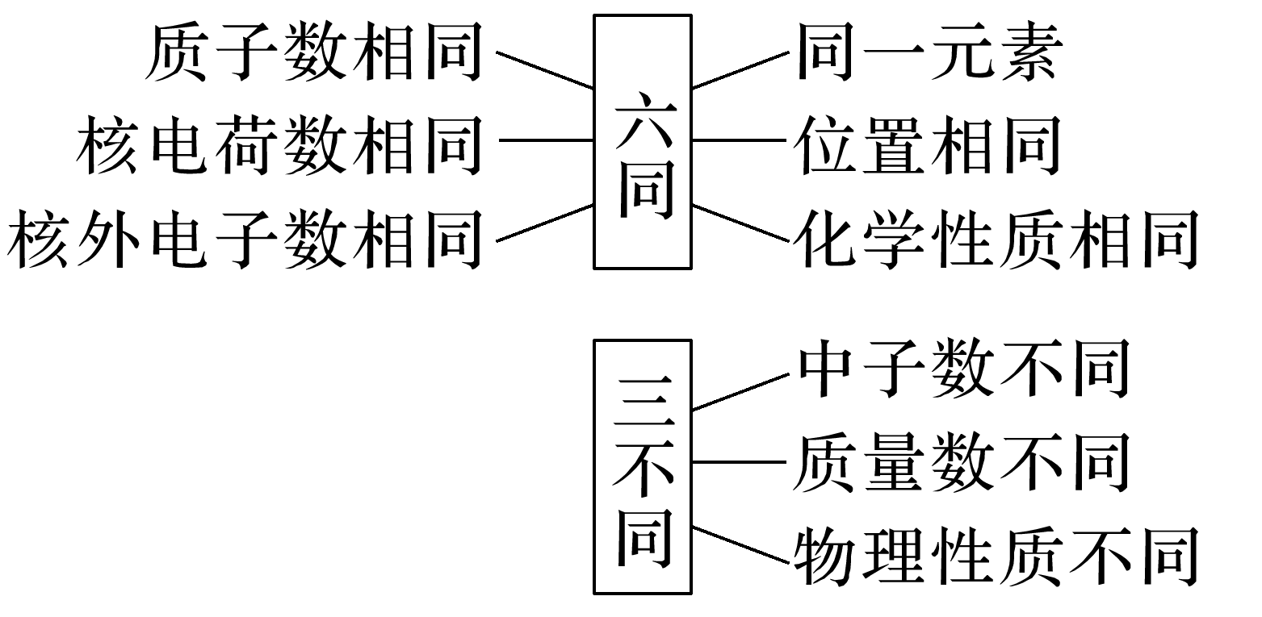
(2)同位素
①天然存在同一元素的各核素所占原子百分数一般不变。
②同位素的“六同”与“三不同”

Slide 10
(3)常见的重要核素及其应用
核素 |  | ___ |  |  | ___
用途 | 核燃料 | 用于考古断代 | 制_____ |  | 示踪原子
氢弹

Slide 11
1.中子数为10的氧原子： ( )
2.核聚变如 ，因为有新微粒生成，所以该变化是化学变化( )
3. 得电子能力几乎相同( )
4.一种元素只有一种核素，有多少种核素就有多少种原子( )
5.所有的原子中都含有质子和中子，任何离子都有电子( )
6.质量数就是元素的相对原子质量( )
7.质子数相同的微粒不一定属于同一种元素( )
×
×
√
×
×
×
√

Slide 12
专项突破
提升关键能力
一、微粒中粒子数的计算
1.(1)1 mol H₂¹⁸O与1 mol D₂O中子数之比为_______。
(2)已知阴离子R^{2－}的原子核内有n个中子，R原子的质量数为m，则w g R原子完全转
化为R^{2－}时，含有电子的物质的量是__________________。
1∶1

Slide 13
二、元素、核素、同位素的概念辨析
(1) 分别是氢元素的一种______，它们互称为________。
核素
同位素
分别是氢元素的一种核素； 是质子数相同而中子数不同的氢元素的不同原子，它们互称为同位素。

Slide 14
(2)互为同素异形体的微粒是__________。
(3) 的中子数为____，核外电子数为_____。
30
24
的中子数为56－26＝30，核外电子数为26－2＝24。
(4)上述9种微粒中有___种核素，含有____种元素。
5
5

Slide 15
方法点拨
求一定质量的某物质中粒子数的答题模板
返回

Slide 16
<
>
构造原理 核外电子排布表示方法

Slide 17
归纳整合
夯实必备知识
1.电子层、能级与原子轨道
(1)电子层(n)
根据电子 差异和主要运动区域不同，原子核外电子处于不同的电子层上。通常用K、L、M、N……表示，能量依次 。
(2)能级
同一电子层电子的能量也可能不同，又将其分成不同的能级，通常用_____________
表示。
能量
增大
s、p、d、f

Slide 18
(3)电子云与原子轨道
核外电子的概率密度分布看起来像一片云雾，因而被形象地称作电子云。量子力学把电子在原子核外的一个空间运动状态称为一个原子轨道。因此，常用电子云轮廓图的形状和取向来表示原子轨道的形状和取向。
原子轨道 | 轨道形状 | 轨道个数 | 能量关系
s | _____ | __ | ①同一电子层各能级能量顺序：E(ns)＜E(np)＜E(nd)＜E(nf) ②形状相同的原子轨道能量的高低：E(1s)＜E(2s)＜E(3s)＜E(4s)…… ③同一电子层内形状相同而伸展方向不同的原子轨道的能量 ，如p能级三个互相垂直的轨道np_{x}、np_{y}、np_{z}的能量相同
p | ______ | __
d |  | __
f |  | __
球形
1
纺锤形
3
5
相等
7

Slide 19
2.基态原子的核外电子排布
(1)排布原则
最低
2
不同
相同

Slide 20
注意 当能量相同的原子轨道在全满(p⁶、d¹⁰、f¹⁴)、半满(p³、d⁵、f⁷)和全空(p⁰、d⁰、f⁰)状态时，体系的能量最低，如基态₂₄Cr原子的核外电子排布式为1s²2s²2p⁶3s²3p⁶3d⁵4s¹，而不是1s²2s²2p⁶3s²3p⁶3d⁴4s²。

Slide 21
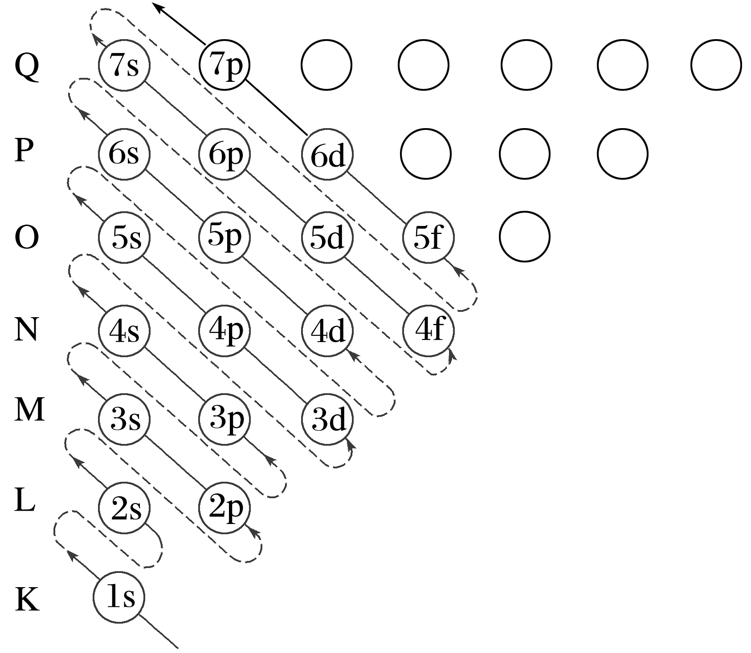
(2)填充顺序——构造原理
如图为构造原理示意图，即基态原子核外电子在原子轨道上的排布顺序图：

Slide 22
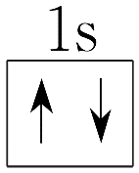
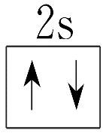
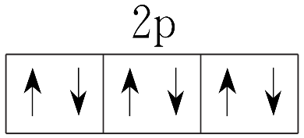
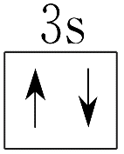
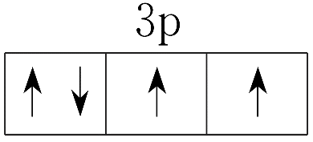
3.基态原子核外电子排布的表示方法
表示方法 | 以硫原子为例
电子排布式 | ______________
简化电子排布式 | __________
轨道表示式 | _________________________________________
外围电子排布式 | ______
1s²2s²2p⁶3s²3p⁴
[Ne]3s²3p⁴
3s²3p⁴

Slide 23
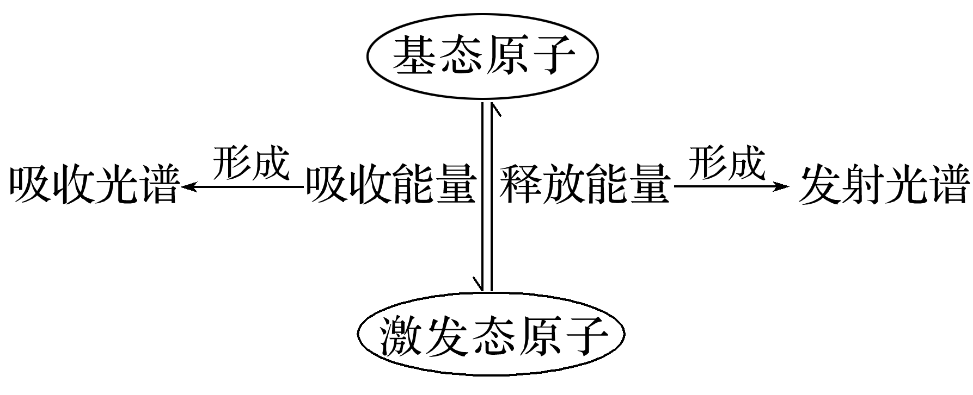
4.电子的跃迁与原子光谱
(1)电子的跃迁
(2)不同元素原子的电子发生跃迁时会 或 不同的光，可以用光谱仪摄取各种元素原子的吸收光谱或发射光谱，总称原子光谱。
吸收
释放

Slide 24
1.2p和3p轨道形状均为纺锤形，能量也相等( )
2.基态原子电子能量的高低顺序为E(1s)＜E(2s)＜E(2p_{x})＜E(2p_{y})＜E(2p_{z}) ( )
3.Fe的基态原子的电子排布式为1s²2s²2p⁶3s²3p⁶4s²3d⁶ ( )
4.₂₂Ti的电子排布式：1s²2s²2p⁶3s²3p¹⁰违反了能量最低原理( )
5.1s²2s¹2p¹表示的是激发态原子的电子排布( )
6.某些金属及化合物在燃烧时会产生特殊的颜色，是由于电子跃迁时能量以一定频率的光释放出来( )
×
×
×
×
√
√

Slide 25
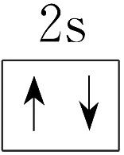
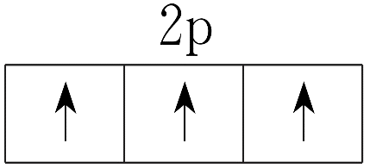
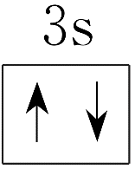
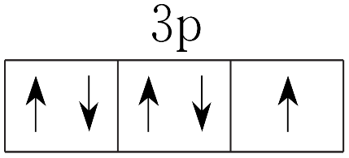
专项突破
提升关键能力
一、原子核外电子排布的规范表达
1.写出下列原子或离子的①电子排布式、②外围电子的轨道表示式、③电子的空间运动状态、④未成对电子数。
(1)N：①__________，②___________________，③____，④____。
(2)Cl：①__________________________，②__________________，③____，④____。
(3)Fe^{2＋}：①__________________________，②____________________，③____，
④____。
1s²2s²2p³
5
3
1s²2s²2p⁶3s²3p⁵(或[Ne]3s²3p⁵)
9
1
1s²2s²2p⁶3s²3p⁶3d⁶(或[Ar]3d⁶)
14
4

Slide 26
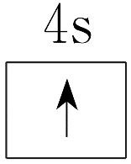
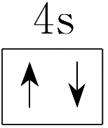
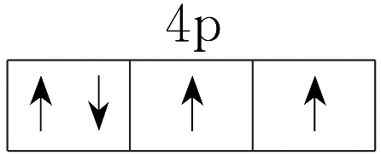
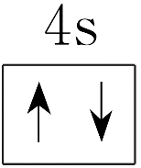
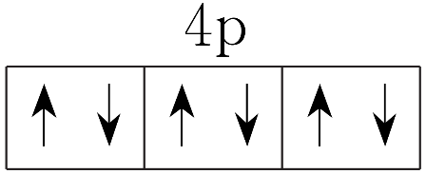
(4)Cu：①_______________________________，②__________________________，
③___，④___。
(5)Se：①_____________________________________，②____________________，
③____，④___。
(6)Br－：①_____________________________________，②___________________，
③___，④__。
1s²2s²2p⁶3s²3p⁶3d¹⁰4s¹(或[Ar]3d¹⁰4s¹)
15
1
1s²2s²2p⁶3s²3p⁶3d¹⁰4s²4p⁴(或[Ar]3d¹⁰4s²4p⁴)
18
2
1s²2s²2p⁶3s²3p⁶3d¹⁰4s²4p⁶(或[Ar]3d¹⁰4s²4p⁶)
18
0

Slide 27
二、原子核外电子排布规律的应用
2.(1)与铬同周期的所有元素的基态原子中最外层电子数与铬原子相同的元素有_______(填元素符号)。
(2)基态Fe^{3＋}的M层电子排布式为________，基态铝原子核外自旋平行的电子最多有___个，与铝同族的第四周期元素原子的外围电子排布式为______，基态磷原子的核外电子运动状态共有___种，其外围电子排布式为______。
(3)基态Ge原子有___个未成对电子。
K、Cu
3s²3p⁶3d⁵
7
4s²4p¹
15
3s²3p³
2

Slide 28
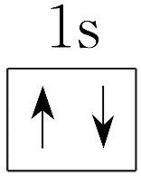
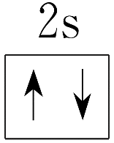
3.F元素的基态原子最外层电子排布式为ns^{n}np^{n＋2}，则n＝___；基态原子中能量最高
的是______电子，核外电子的轨道表示式为_________________________。
2
2p

Slide 29
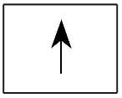
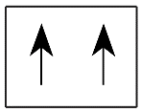
易错警示
核外电子排布常见错误
(1)在写基态原子的轨道表示式时，常出现以下错误：
① (违反能量最低原理)
② (违反泡利不相容原理)
③ (违反洪特规则)
④ (违反洪特规则)
(2)当出现d轨道时，虽然电子按ns、(n－1)d、np的顺序填充，但在书写电子排布式时，仍把(n－1)d放在ns前，如Fe：1s²2s²2p⁶3s²3p⁶3d⁶4s²，而失电子时，却先失4s轨道上的电子，如Fe^{3＋}：1s²2s²2p⁶3s²3p⁶3d⁵。
返回

Slide 30
<
>
真题演练 明确考向

Slide 31
1
2
3
4
5
6
7
8
9
1.(2021·北京，2)下列有关放射性核素氚( )的表述不正确的是
A. 原子核外电子数为1
B. 原子核内中子数为3
C. ₂与H₂化学性质基本相同
D. ₂O具有放射性
√

Slide 32
1
2
3
4
5
6
7
8
9
√
A.H₃XO₃可用于中和溅在皮肤上的NaOH溶液
B.Y单质在空气中燃烧的产物是Y₂O₂
C.X和氢元素形成离子化合物
D.⁶Y和⁷Y互为同素异形体

Slide 33
1
2
3
4
5
6
7
8
9
H₃BO₃为硼酸，NaOH溶液具有腐蚀性，若不慎将NaOH溶液溅到皮肤上，则需用大量水冲洗，同时涂抹H₃BO₃以中和碱液，A正确；
Y为Li，在空气中燃烧的产物只有Li₂O，B错误；
X为B，与H元素会形成BH₃或B₂H₄等硼氢化合物，B元素与H元素以共价键结合，属于共价化合物，C错误；
⁶Li和⁷Li两者的质子数均为3，中子数不同，所以两者互为同位素，D错误。

Slide 34
1
2
3
4
5
6
7
8
9
√
B.X、Y均可形成三氯化物
C.X的原子半径小于Y的
D.Y仅有一种含氧酸

Slide 35
1
2
3
4
5
6
7
8
9
由守恒关系可知元素X的质量数为27， 的相对原子质量近似等于该原子的质量数，A项错误；
X与Y最外层电子数之和为8，质子数相差2，且X为金属元素，可推知X为Al元素，Y为P元素，二者都有＋3价，都可以形成三氯化物，B项正确；
同一周期主族元素自左向右，原子半径逐渐减小，故Al的原子半径大于P，C项错误；
P元素的含氧酸有H₃PO₄、H₃PO₃、H₃PO₂等，D项错误。

Slide 36
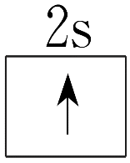
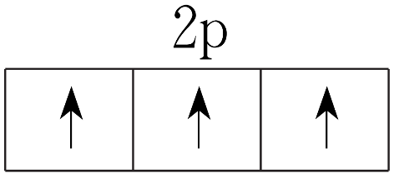
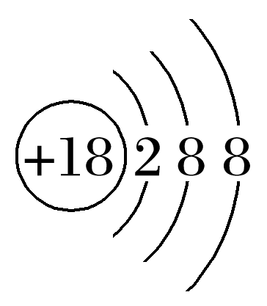
1
2
3
4
5
6
7
8
9
4.(2021·辽宁，2)下列化学用语使用正确的是
A.基态C原子外围电子轨道表示式：
B.Cl－结构示意图：
C.KCl形成过程：
D.质量数为2的氢核素：
√

Slide 37
1
2
3
4
5
6
7
8
9
5.(2020·山东等级模拟考，4)某元素基态原子4s轨道上有1个电子，则该基态原子外围电子排布不可能是
A.3p⁶4s¹ B.4s¹ C.3d⁵4s¹ D.3d¹⁰4s¹
√
基态原子4s轨道上有1个电子，在s区外围电子排布式为4s¹，在d区外围电子排布式为3d⁵4s¹，在ds区外围电子排布式为3d¹⁰4s¹，在p区不存在4s轨道上有1个电子，故A符合题意。

Slide 38
1
2
3
4
5
6
7
8
9
6.[2018·全国卷Ⅰ，35(1)]下列Li原子轨道表示式表示的状态中，能量最低和最高的分别为_____、____(填字母)。
A.
B.
C.
D.
D
C

Slide 39
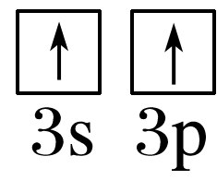
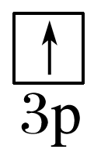
1
2
3
4
5
6
7
8
9
7.电子排布式和轨道表示式的书写。
(1)[2020·全国卷Ⅱ，35(1)]基态Ti原子的核外电子排布式为_______________________
______________。
(2)[2019·全国卷Ⅱ，35(2)]Fe成为阳离子时首先失去____轨道电子，Sm的外围电子排布式4f⁶6s²，Sm^{3＋}外围电子排布式为_____。
(3)[2019·全国卷Ⅰ，35(1)]下列状态的镁中，电离最外层一个电子所需能量最大的是___(填字母)。
A.[Ne] B.[Ne]
C.[Ne] D.[Ne]
1s²2s²2p⁶3s²3p⁶3d²4s²
(或[Ar]3d²4s²)
4s
4f⁵
A

Slide 40
1
2
3
4
5
6
7
8
9
(4)[2018·全国卷Ⅱ，35(1)节选]基态Fe原子外围电子的轨道表示式为
______________________________。
(5)[2021·天津，13(1)]基态Fe原子的外围电子排布式为_______。
3d⁶4s²

Slide 41
1
2
3
4
5
6
7
8
9
8.原子核外未成对电子数的判断。
(1)[2020·全国卷Ⅰ，35(1)]基态Fe^{2＋}与Fe^{3＋}离子中未成对的电子数之比为______。
(2)[2017·全国卷Ⅲ，35(1)节选]元素Mn与O中，基态原子核外未成对电子数较多的是____。
(3)[2016·全国卷Ⅰ，37(1)]基态Ge原子有___个未成对电子。
(4)[2016·全国卷Ⅱ，37(1)]镍元素基态原子的3d能级上的未成对电子数为___。
4∶5
Mn
2
2

Slide 42
1
2
3
4
5
6
7
8
9
9.电子云轮廓图形和电子运动状态的判断。
(1)[2018·全国卷Ⅱ，35(1)节选]基态S原子电子占据最高能级的电子云轮廓图为______形。
(2)[2017·全国卷Ⅰ，35(2)]基态K原子中，核外电子占据的最高电子层的符号是___，占据该电子层电子的电子云轮廓图形状为______。
(3)[2021·山东，16(1)]基态F原子核外电子的运动状态，有___种。
纺锤
N
球形
9
返回

Slide 43
<
>
课时精练

Slide 44
1
2
3
4
5
6
7
8
9
10
11
12
13
14
15
1.有5种微粒分别是 ，其中所含元素种类为
A.2种 B.3种
C.4种 D.5种
√

Slide 45
1
2
3
4
5
6
7
8
9
10
11
12
13
14
15
2.下列说法正确的是
A.同一原子中3s、3p、3d、4s能量依次升高
B.某原子核外电子由1s²2s²2p⁶3s²3p¹→1s²2s²2p⁶3s¹3p²，原子放出能量
C.p能级的原子轨道呈纺锤形，随着电子层数的增加，p能级原子轨道数也在增多
D.按照泡利不相容原理，在同一个原子中不可能存在两个运动状态完全相同的电子
√

Slide 46
1
2
3
4
5
6
7
8
9
10
11
12
13
14
15
同一原子中，3s、3p、4s、3d能量依次升高，故A错误；
3s轨道上的电子比3p轨道上的电子能量更低，所以原子核外电子由 1s²2s²2p⁶3s²3p¹
→1s²2s²2p⁶3s¹3p²，原子要吸收能量，故B错误；
p轨道是纺锤形的，任何电子层的p能级都有3个原子轨道，与电子层无关，故C错误；
在多电子的原子中，电子填充在不同的电子层，电子层又分不同的能级，同一能级又有不同的原子轨道，每个轨道中最多可以填充两个电子，自旋相反，在一个基态多电子的原子中，不可能有两个运动状态完全相同的电子，故D正确。

Slide 47
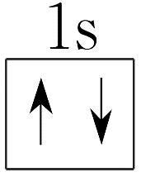
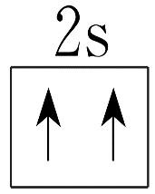
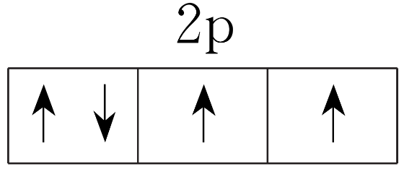
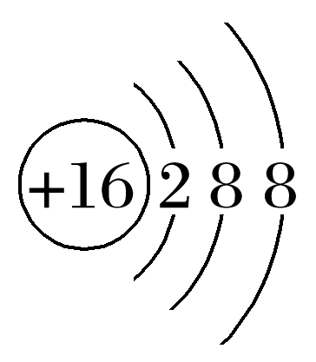
1
2
3
4
5
6
7
8
9
10
11
12
13
14
15
3.下列有关化学用语正确的是
A.O原子的轨道表示式为
B.氯化钠的分子式：NaCl
C.S^{2－}的结构示意图：
D.Ca原子的电子排布式为 1s²2s²2p⁶3s²3p⁶3d²
√

Slide 48
1
2
3
4
5
6
7
8
9
10
11
12
13
14
15
O原子的2s能级的2个电子应自旋相反，A错误；
氯化钠是离子化合物，NaCl只是化学式，不是分子式，B错误；
Ca的核电荷数为20，电子排布式应是1s²2s²2p⁶3s²3p⁶4s²，D错误。

Slide 49
1
2
3
4
5
6
7
8
9
10
11
12
13
14
15
4.下列叙述正确的是
A.两种粒子，若核外电子排布完全相同，则其化学性质一定相同
B.凡单原子形成的离子，一定具有稀有气体元素原子的核外电子排布
C.两原子，如果核外电子排布相同，则一定属于同种元素
D.阴离子的核外电子排布一定与比它原子序数小的稀有气体元素原子的核外电子排
布相同
√

Slide 50
1
2
3
4
5
6
7
8
9
10
11
12
13
14
15
两种粒子，若核外电子排布完全相同，则其化学性质不一定相同，如钠离子和氟离子，A项错误；
凡单原子形成的离子，不一定具有稀有气体元素原子的核外电子排布，如H＋，B项错误；
两原子，如果核外电子排布相同，那么质子数相同，则一定属于同种元素，C项正确；
阴离子是原子得电子后的离子，则阴离子的核外电子排布与同周期的稀有气体元素原子的核外电子排布相同，D项错误。

Slide 51
1
2
3
4
5
6
7
8
9
10
11
12
13
14
15
5.2020年4月，我国自主设计，被称为“人造太阳”的“东方超环”核聚变实验装置取得重大突破，该核聚变的基础原料是海水中提取的氘和氚。下列叙述错误的是
A.氘原子的相对原子质量约为2
B.氚原子内中子数和核外电子数之差为1
C.氘原子和氚原子互为同位素
D.海水中的H₂O与D₂O互为同素异形体
√

Slide 52
1
2
3
4
5
6
7
8
9
10
11
12
13
14
15
氘原子的中子数为1，质子数为1，相对原子质量约为2，故A正确；
氚原子内中子数为2，核外电子数为1，故B正确；
氘原子和氚原子的质子数均为1，中子数分别是1和2，氘原子和氚原子互为同位素，故C正确；
海水中的H₂O与D₂O是化合物，不是同种元素组成的不同单质，不互为同素异形体，故D错误。

Slide 53
1
2
3
4
5
6
7
8
9
10
11
12
13
14
15
6.(2022·武汉模拟)医学界通过用¹⁴C标记的C₆₀发现了一种C₆₀的羧酸衍生物，这种羧酸衍生物在特定条件下可以通过断裂DNA抑制艾滋病毒的繁殖。下列有关¹⁴C的叙述正确的是
A.与¹²C₆₀的碳原子化学性质不同
B.与¹⁴N含的中子数相同
C.¹⁴C₆₀是¹²C₆₀的同素异形体
D.与¹²C互为同位素
√

Slide 54
1
2
3
4
5
6
7
8
9
10
11
12
13
14
15
同一种元素的化学性质是一样的， ¹⁴C与¹²C₆₀中碳原子的化学性质相同，故A错误；
¹⁴C和¹⁴N的中子数分别为8、7，故B错误；
¹⁴C₆₀与¹²C₆₀是碳元素的同种单质，不互为同素异形体，故C错误。

Slide 55
1
2
3
4
5
6
7
8
9
10
11
12
13
14
15
7.镆(Mc)是一种人工合成的元素，同位素 的原子核内的中子数与核外电子数之和是
A.58 B.173 C.288 D.403
√

Slide 56
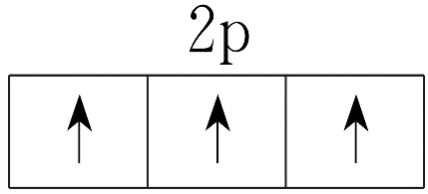
1
2
3
4
5
6
7
8
9
10
11
12
13
14
15
8.下列有关轨道表示式的表述正确的是
A. 可表示单核10电子微粒基态时电子排布
B. 违背了泡利不相容原理
C. 表示基态N原子的外围电子排布
D. 表示处于激发态的B的轨道表示式
√

Slide 57
1
2
3
4
5
6
7
8
9
10
11
12
13
14
15
单核10电子粒子基态时电子排布式为1s²2s²2p⁶，每个轨道内排布2个电子，自旋相反，A项正确；
此图违背了洪特规则，B项错误；
N原子的外围电子轨道表示式为 ，C项错误；
该轨道表示式中的电子没有跃迁到能量更高的轨道上，D项错误。

Slide 58
1
2
3
4
5
6
7
8
9
10
11
12
13
14
15
9.X、Y、Z三种元素的原子，其最外层电子排布式分别为ns¹、3s²3p¹和2s²2p⁴，由这三种元素组成的化合物的化学式可能是
A.XYZ₂ B.X₂YZ₃
C.X₂YZ₂ D.XYZ₃
√

Slide 59
1
2
3
4
5
6
7
8
9
10
11
12
13
14
15
10.(2022·辽宁模拟)某元素的一种同位素X原子的质量数为A，它与²H原子组成²H_{m}X分子，此分子含N个中子，在a g ²H_{m}X中所含电子的物质的量是
√

Slide 60
1
2
3
4
5
6
7
8
9
10
11
12
13
14
15
²H_{m}X分子含N个中子，则X原子含中子数为(N－m)，由X原子的质量数为A可知，质子数为(A－N＋m)，则每个²H_{m}X分子含有质子数为(A－N＋2m)，a g ²H_{m}X的
物质的量为 mol，因中性分子中质子数等于电子数，则a g ²H_{m}X中所含电
子的物质的量是 (A－N＋2m)mol，故选D。

Slide 61
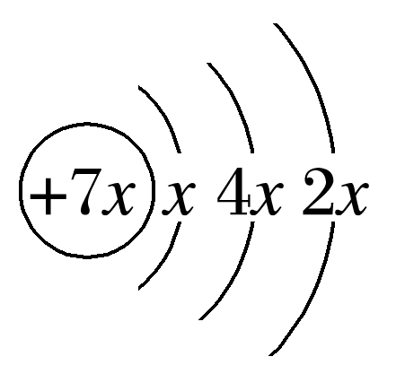
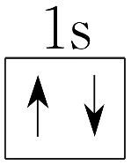
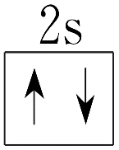
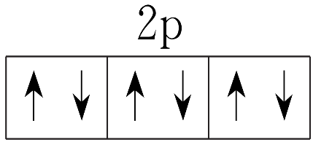
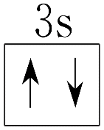
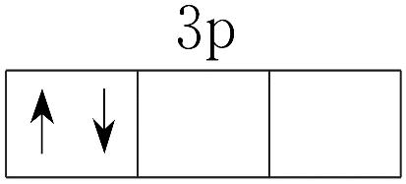
1
2
3
4
5
6
7
8
9
10
11
12
13
14
15
11.已知某原子结构示意图为 ，下列有关说法正确的是
A. 结构示意图中x＝4
B.该原子的电子排布式为1s²2s²2p⁶3s²3p⁴
C.该原子的轨道表示式为
D.该原子结构中共有5个能级上填充有电子
√

Slide 62
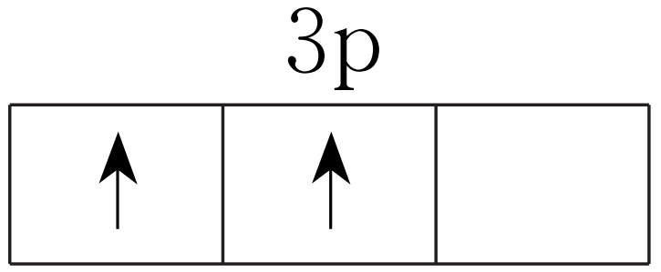
1
2
3
4
5
6
7
8
9
10
11
12
13
14
15
由原子结构示意图可知，K层电子排满时为2个电子，故x＝2，该元素为硅，故A错误；
该原子的电子排布式为1s²2s²2p⁶3s²3p²，故B错误；
硅的轨道表示式为 ，故C错误；
原子结构中共有1s、2s、2p、3s、3p这5个能级上填充有电子，故D正确。

Slide 63
1
2
3
4
5
6
7
8
9
10
11
12
13
14
15
12.科学研究表明：核外电子的能量不仅与电子所处的电子层、能级有关，还与核外电子的数目及核电荷数有关。氩原子与硫离子的核外电子排布相同，都是1s²2s²2p⁶3s²3p⁶。下列说法正确的是
A.两粒子的1s能级上电子的能量相同
B.两粒子的3p能级上的电子离核的距离相同
C.两粒子的电子发生跃迁时，产生的光谱不同
D.两粒子最外层都达到8电子稳定结构，化学性质相同
√

Slide 64
1
2
3
4
5
6
7
8
9
10
11
12
13
14
15
虽然电子数相同，但是核电荷数不同，所以能量不同，故A错误；
同是3p能级，氩原子中的核电荷数较大，对电子的吸引力较大，所以电子离核较近，故B错误；
电子的能量不同，则发生跃迁时，产生的光谱不同，故C正确；
硫离子是得到电子之后变成此种结构，有较强的失电子能力，所以具有很强的还原性，二者化学性质不同，故D错误。

Slide 65
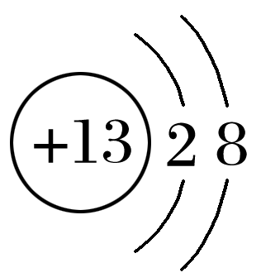
1
2
3
4
5
6
7
8
9
10
11
12
13
14
15
13.工业上通常利用反应2Al₂O₃(熔融) 4Al＋3O₂↑来获得单质铝，该反应还需要添加Na₃[AlF₆](冰晶石)以降低氧化铝的熔化温度。下列表示相关微粒的化学用语错误的是
A.质子数与中子数相等的氟原子：
B.[AlF₆]－的中心离子的结构示意图：
C.基态钠原子的外围电子排布式：3s¹
D.基态氧原子的轨道表示式：
√

Slide 66
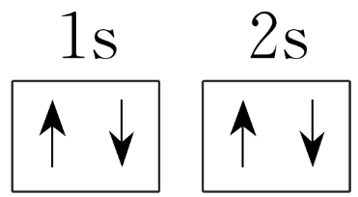
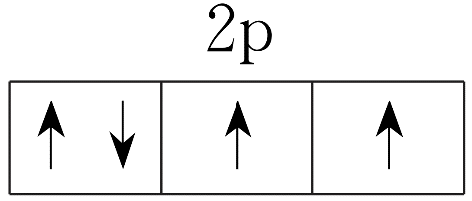
1
2
3
4
5
6
7
8
9
10
11
12
13
14
15
氟原子质子数为9，则质子数与中子数相等的氟原子质量数为18，原子符号表示为 ，故A项正确；
铝离子的核外电子数为10，有2个电子层，各层电子数分别为2、8，铝离子的
结构示意图为 ，故B项正确；
基态钠原子的电子排布式为1s²2s²2p⁶3s¹，其外围电子排布式为3s¹，故C项正确；
基态氧原子的轨道表示式为 ，故D项错误。

Slide 67
1
2
3
4
5
6
7
8
9
10
11
12
13
14
15
14.(2022·广东模拟)有四种短周期元素，它们的结构、性质等信息如下表所述：
元素 | 结构、性质等信息
A | 是短周期中(除稀有气体外)原子半径最大的元素，该元素的某种合金是原子反应堆的导热剂
B | B与A同周期，其最高价氧化物对应的水化物呈两性
C | 元素的气态氢化物极易溶于水，可用作制冷剂
D | 是海水中除氢、氧元素外含量最多的元素，其单质或化合物也是自来水生产过程中常用的消毒杀菌剂

Slide 68
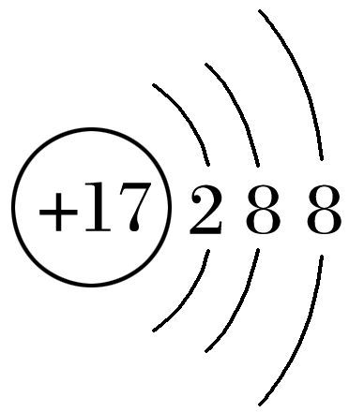
1
2
3
4
5
6
7
8
9
10
11
12
13
14
15
请根据表中信息填写：
(1)A原子的核外电子排布式是____________。
(2)B元素在周期表中的位置是_______________，离子半径：B______(填“大于”或“小于”)A。
(3)C原子的轨道表示式是________________________，其原子核外有____个未成对电子，能量最高的电子为____轨道上的电子，其轨道呈______形。
(4)D原子的核外电子排布式为__________________________，D－的结构示意图是
_________。
1s²2s²2p⁶3s¹
第三周期ⅢA族
小于
3
2p
纺锤
1s²2s²2p⁶3s²3p⁵(或[Ne]3s²3p⁵)

Slide 69
1
2
3
4
5
6
7
8
9
10
11
12
13
14
15
(5)B的最高价氧化物对应的水化物与A的最高价氧化物对应的水化物反应的化学方程式为________________________________，与D的氢化物的水溶液反应的化学方程式为______________________________。
NaOH＋Al(OH)₃===NaAlO₂＋2H₂O
3HCl＋Al(OH)₃===AlCl₃＋3H₂O

Slide 70
1
2
3
4
5
6
7
8
9
10
11
12
13
14
15
15.A、B、C、D、E代表前四周期的五种元素，请填空：
(1)A元素基态原子的最外层有3个未成对电子，次外层有两个电子，A元素原子的轨
道表示式是____________________________。
基态原子的最外层有3个未成对电子，次外层有2个电子的元素符号为N，其电
子排布式为1s²2s²2p³，所以轨道表示式为 。

Slide 71
1
2
3
4
5
6
7
8
9
10
11
12
13
14
15
(2)B元素的负一价离子和C元素的正一价离子的电子层结构都与氩相同，B的元素符号为____，C的元素符号为___。
Cl
K
B元素的负一价离子和C元素的正一价离子的电子层结构都与氩相同，离子核外都有18个电子，阴离子为Cl－，B的元素符号为Cl，阳离子为K＋，C的元素符号为K。
(3)D元素的正三价离子的3d轨道为半充满，D的元素符号为____，其基态原子的外围电子排布式为_______。
Fe
3d⁶4s²
D元素的正三价离子的3d轨道为半充满，电子数为5，则基态原子的外围电子排布式为3d⁶4s²，应为Fe。

Slide 72
1
2
3
4
5
6
7
8
9
10
11
12
13
14
15
(4)E元素基态原子的M层全充满，N层没有成对电子，只有一个未成对电子，其基态原子的简化电子排布式为___________，在元素周期表中的位置是_______________。
[Ar]3d¹⁰4s¹
第四周期ⅠB族
E元素基态原子的M层全充满，N层没有成对电子，只有一个未成对电子，基态原子的简化电子排布式为[Ar]3d¹⁰4s¹，应为Cu，在元素周期表中的位置是第四周期ⅠB族。
返回

